Slide 1
网课对比软件
思考笔记

Slide 2
背景
什么是互联网教育？
“互联网+教育”是随着当今科学技术的不断发展，互联网科技与教育领域相结合的一种新的教育形式
兴趣教育
学前教育
K12
留学教育
综合平台
高等教育
语言教育
职业教育

Slide 3
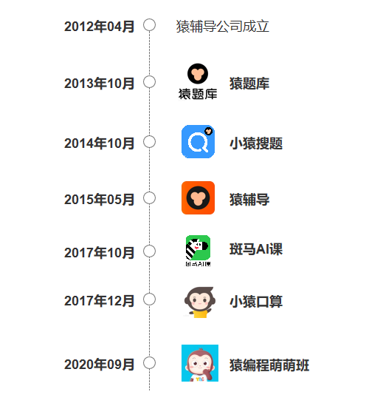
背景 - 互联网教育
思考
1. 前期以题库、搜题工具类APP打下用户基础；
2. 目前将前期积累的用户引流至直播课APP；
3. 未来发展智能AI方向录播课以及细分领域；

Slide 4
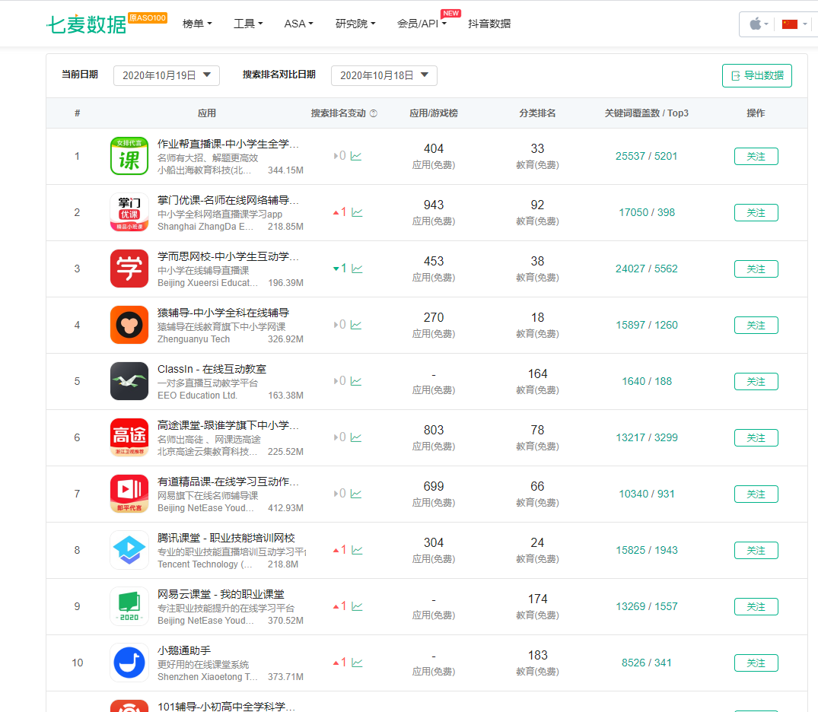
背景 - 五花八门的直播软件

Slide 5
背景 - 五花八门的直播课
APP | 作业帮直播课 | 猿辅导 | 斑马AI课 | 画啦啦 | 美术宝1对1
上架时间 | 2017-07 | 2015-05 | 2017-10 | 2018-09-21 | 2018-04-12
课程类型 | 主课 | 主课 | 学前教育 | 兴趣爱好 | 兴趣爱好
用户群体 | 中小学生（K12） | 中小学生（K12） | 2-8岁（学前教育） | 5-12岁 | 4-12岁
口号 | 直播课、上作业帮，好成绩、有人帮 | 孩子喜欢老师好 网课就上猿辅导 | 学思维 学英语 2-8岁上斑马 | 在家就能学画画 | 专业美术名师 随时随地教你画
课程例子 | 秋季双师系统班 二年级语文秋季双视系统班 数学+语文思维特训班 尖端班 冲顶班 | 二年级寒假数学系统班 剑桥英语寒假系统班 猿编程入门班 目标S班 目标A+班 | 语文系统课 思维系统可 语文系统课 | 体验课 正式课 专题课 | 4-5岁是涂鸦期 6-9岁被称为前后图示期 10-12岁是写实期

Slide 6


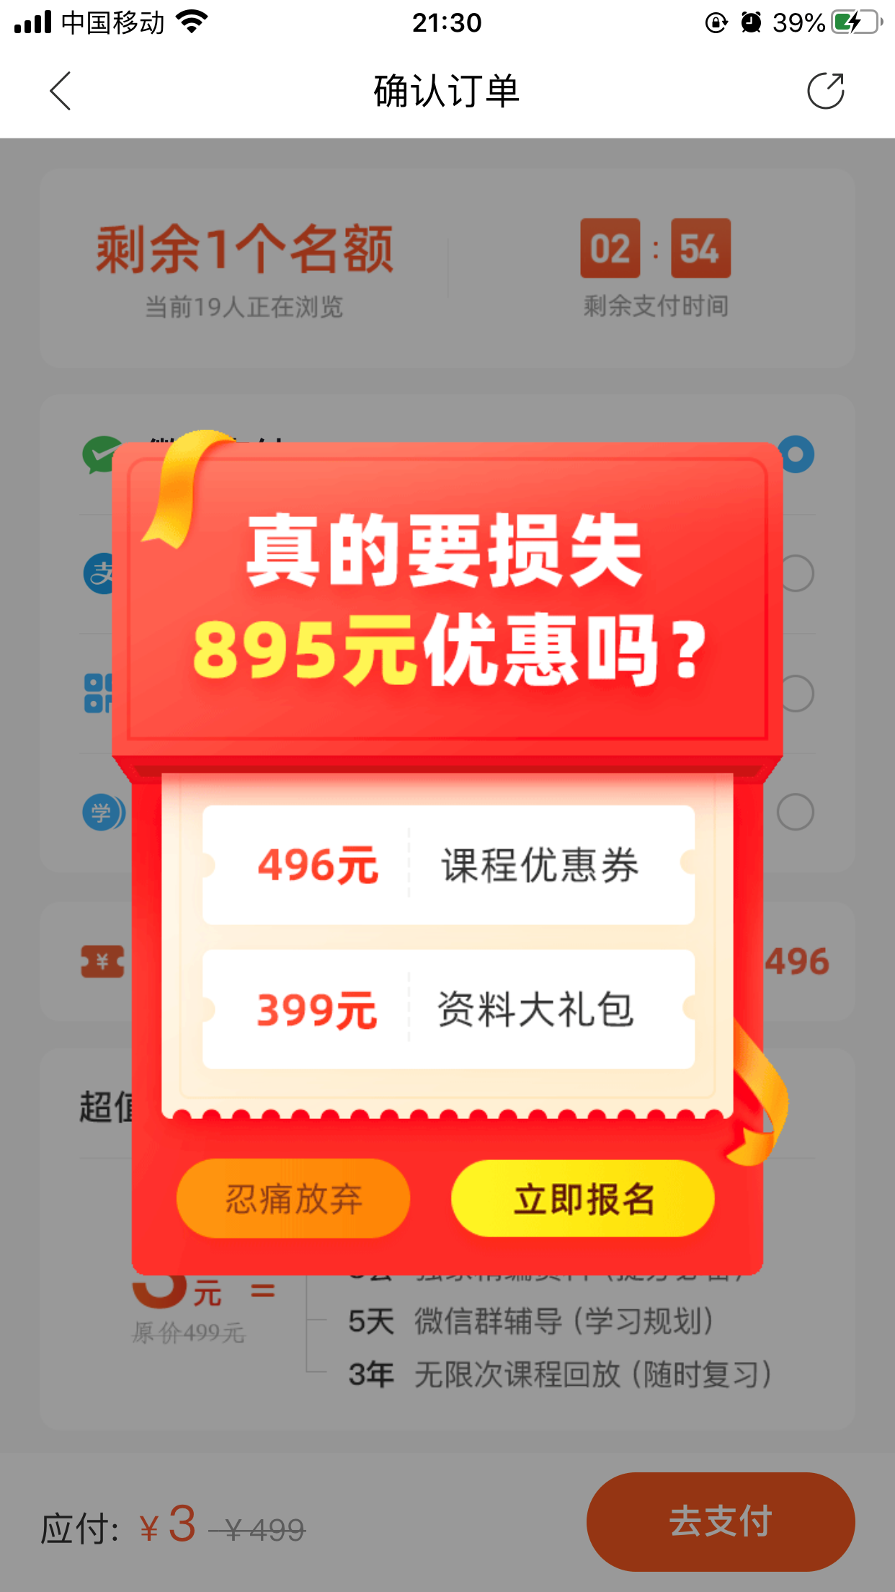
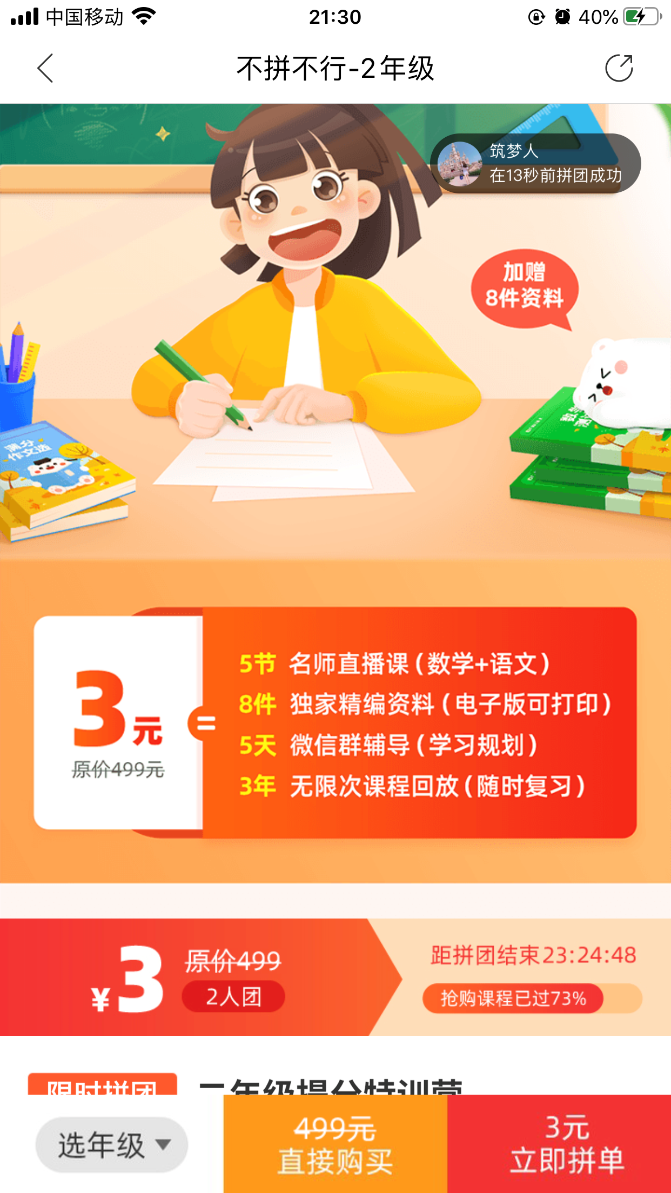


背景 - 五花八门的活动

Slide 7

背景 - 痛点
80后、90后成为家长主体
80后、90后成为家长主体
各种软件课程也琳琅满目
在线教育的蓬勃发展
在线教育的蓬勃发展
机构课程信息失真
转介绍活动诱惑
免费体验课
没时间
没精力
XX软件销售人员联系
朋友推荐
（邀请码）
没经验
家长

Slide 8
如何解决？

Slide 9
核心功能
1. 基本信息：年龄、年级、性别、地域等；
2. 学习信息：科目平均成绩；
3. 兴趣爱好：希望培养的特长；
4. 经济情况；
基本信息填写
推荐课程对比
1. 课程推荐（推荐指数）列表；
2. 课程信息对比表；

Slide 10
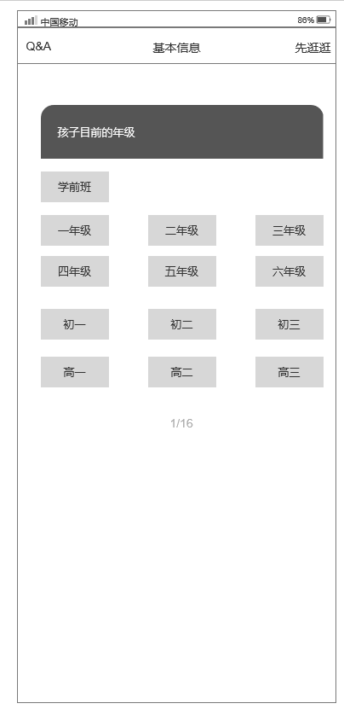
核心功能

Slide 11
存在的问题

Slide 12
问卷填写过程过于繁琐

Slide 13
用户粘性低

Slide 14
如何盈利

Slide 15
谢谢！

